Slide 1
耳机定位视觉方案（3D）
推动机器视觉无所不在的存在
视觉小百科

Slide 2
目录
项目描述
项目验证
1
2
2
目录
目录
目录
3
配置清单
3
4
逻辑流程
4
评估结果&注意事项
5
6
售后服务

Slide 3

一、项目描述
●产品名称：耳机
●产品材质：塑料
●产品颜色：黑白
●产品表面状态：无
●产品尺寸(mm × mm × mm)：40*40*15
●定位精度要求(视觉)：1
●检测时产品运动速度(m/s)：0
●搜索范围(mm × mm × mm)：50.0 * 50.0 * 40.0
●工作节拍(pcs/min)：10
●相机安装方式：眼在手外
●工作距离(mm)：440
方案布局图

Slide 4

二、项目验证
参数名称 | 参数值
3D结构光相机型号 | UHP-140
3D结构光相机类型 | 3D结构光相机
中场视野 | 143×95
相机精度 | 0.03mm@0.3m
采集时间 | 0.6-0.9
Z(工作距离) = 440mm, X视野大小 = 95mm, Y视野大小 = 143mm, Z向视野大小 = 280-320mm
视野图

Slide 5

二、项目验证
检测流程

Slide 6

三、配置清单
系
统
构
成

Slide 7
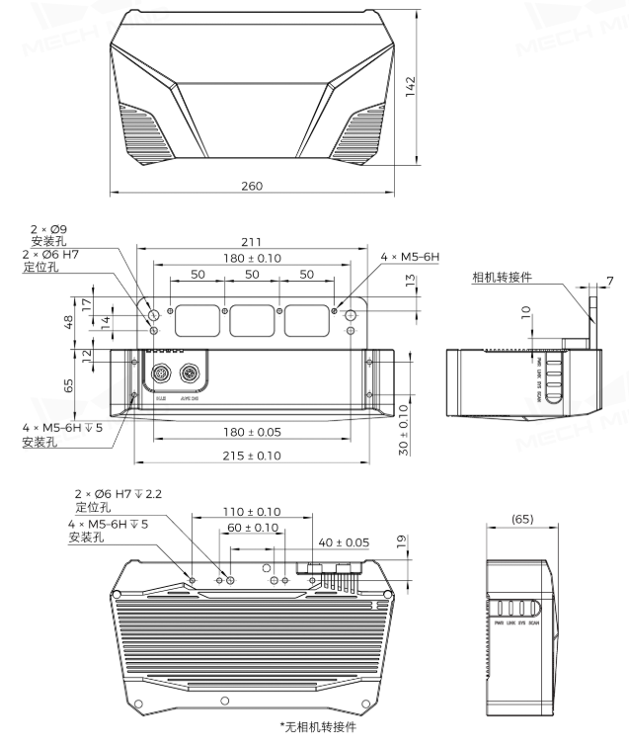
三、配置清单
相机尺寸图

Slide 8
三、配置清单
序号 | 名称 | 型号 | 单位 | 数量 | 厂家
1 | 3D结构光相机 | UHP-140 | 台 | 1 | 梅卡曼德/MechMind
2 | 工控机 | - | 台 | 1 | -
3 | 显示器 | - | 台 | 1 | -
4 | 软件 | Mech-Vision-VIZ | 套 | 1 | 梅卡曼德/MechMind

Slide 9
四、逻辑流程
逻辑流程
├── 图像采集
│ └── 使用"从相机获取图像"步骤，配置相机参数组为"calib"模式，设置ROI区域为50×50×40mm，确保标定板位于相机视野中心且与相机平面平行
├── 预处理
│ ├── 执行"点云降采样"步骤，设置体素尺寸为0.5mm以平衡精度与计算效率
│ ├── 应用"点过滤"步骤，启用离群点去除功能（距离阈值设为3mm）
│ └── 使用"计算平面点云的位姿和尺寸"步骤，设置平面拟合误差阈值为0.2mm
├── 3D工件识别
│ ├── 调用"3D工件识别工具"，加载预配置的耳机点云模板（40×40×15mm）
│ ├── 设置匹配参数：旋转裕度±5°，平移裕度X/Y/Z轴各±2.5mm
│ └── 启用"位姿排序V2"步骤，按Z轴高度优先级排序检测结果
├── 结果处理
│ ├── 使用"验证点云是否符合要求"步骤，设置最小点数阈值为1000个有效点
│ ├── 执行"计算掩膜面积"步骤，过滤面积小于1200mm²的异常检测结果
│ └── 通过"位姿变换"步骤将相机坐标系下的位姿转换为机器人基坐标系
├── 通信处理
│ ├── 配置"TCP通信"接口，设置IP地址与机器人控制器同步（端口号50000）
│ ├── 使用"输出"步骤发送PoseList数据，设置通信超时时间为800ms
│ └── 在机器人端程序中实现"视觉移动"指令解析，接收X/Y/Z轴精度±0.5mm的位姿数据
└── 统计处理
├── 启用"统计数据列表中指定层级的元素个数"步骤，监控每分钟检测成功率
└── 使用"通过统计数据检查位姿重复精度"步骤，设置1σ阈值为0.8mm以验证系统稳定性

Slide 10
五、评估结果&注意事项
05 评估结果 & 注意事项
现场环境
相机安装
物料一致性
风险点：环境光干扰导致结构光成像失真
解决方案：加装遮光罩并控制现场照度在500-800lux
风险点：安装平面振动导致相机位姿偏移
解决方案：采用减震支架并固定相机基座螺钉扭矩至3N·m
风险点：黑白耳机反光差异影响点云采集稳定性
解决方案：增加漫反射补光板并启用软件多阈值分割算法

Slide 11

六、售后服务
该设备上线后使用初期，我们会派专人进行全程跟踪；
处理解决可能发生的设备异常；
对现场人员进行培训指导；
设备调试完成后：售后服务一年；
若客户提出设备升级需求，我们会及时为您提供升级新方案。

Slide 12


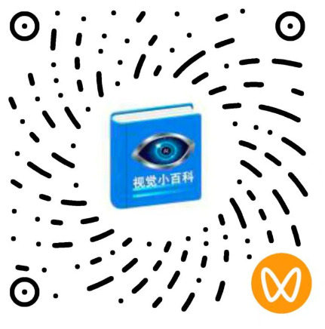
感谢关注
视频号
抖音
更多信息请访问：www.ytzrtx.com

